Slide 1
Ciclo 1 Apresentações dos municípios 15/04/2025

Slide 2
São Luiz do Paraitinga

Slide 3
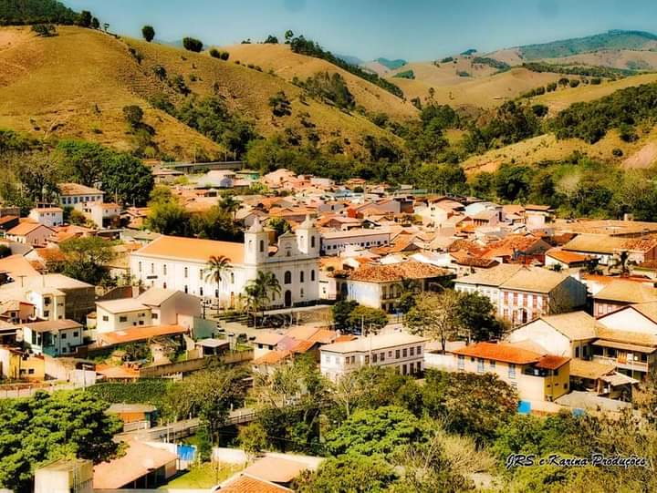
O município –
Estância Turística de São Luiz do Paraitinga
População: 10.337 (Censo 2022)
História e cultura preservadas.
Belezas naturais e arquitetônicas.

Slide 4
O projeto no Município
2019-2020
Formação CEDAC/FTD. (Roda Educativa)
Diretores, coordenadores, professores.
1
2021-2024
Participação como convidados.
Fortalecimento das ações leitoras.
2
Foco
Garantia do direito à literatura.
Primeira infância (3 a 5 anos).
3

Slide 5
Público Atendido
7 Escolas que atendem Infantil
2 urbanas (1 creche e 1 pré-escola)
5 rurais.
24 Professores
Professores da Educação Infantil.
7 Coordenadores
7 Diretores
357 Crianças
246 crianças e 239 famílias atendidas - zona urbana
111 crianças e 111 famílias - zona rural
.

Slide 6
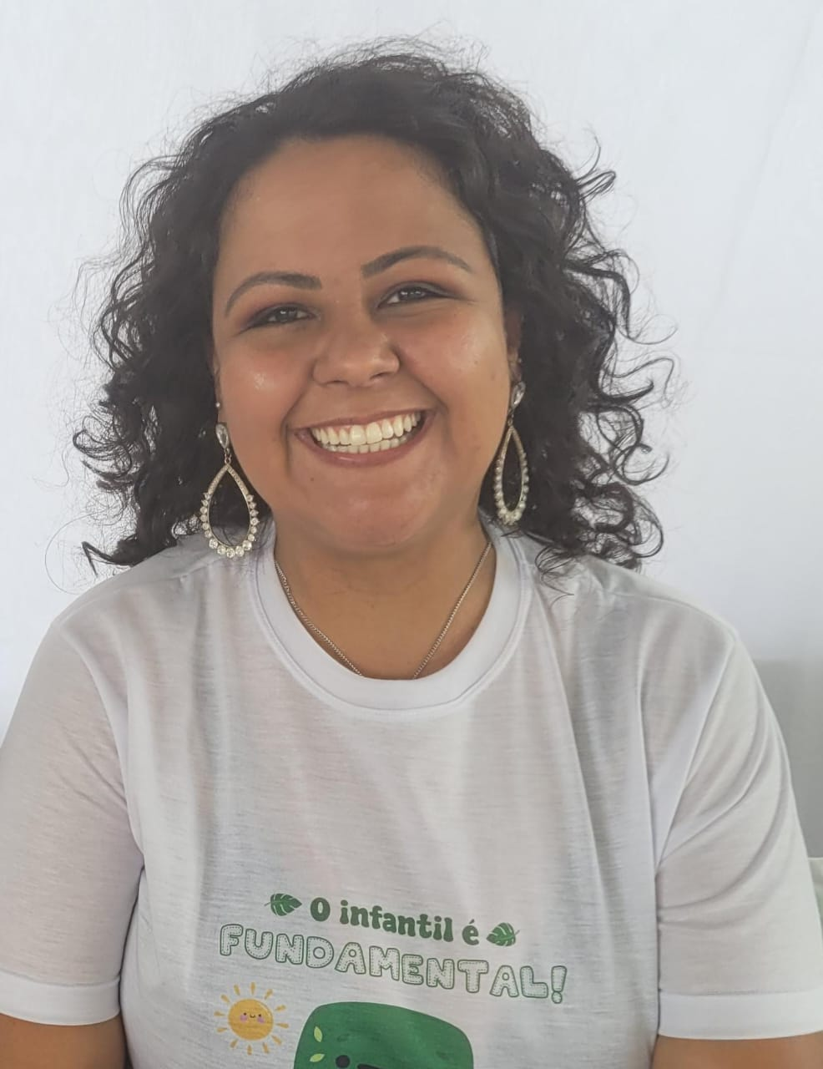
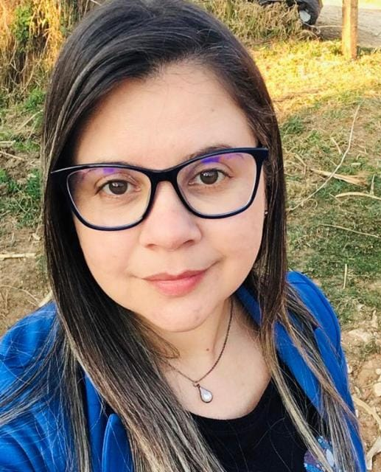
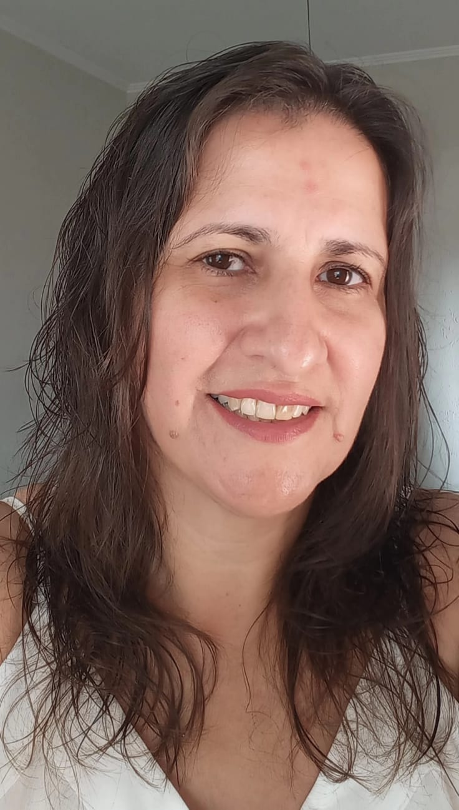
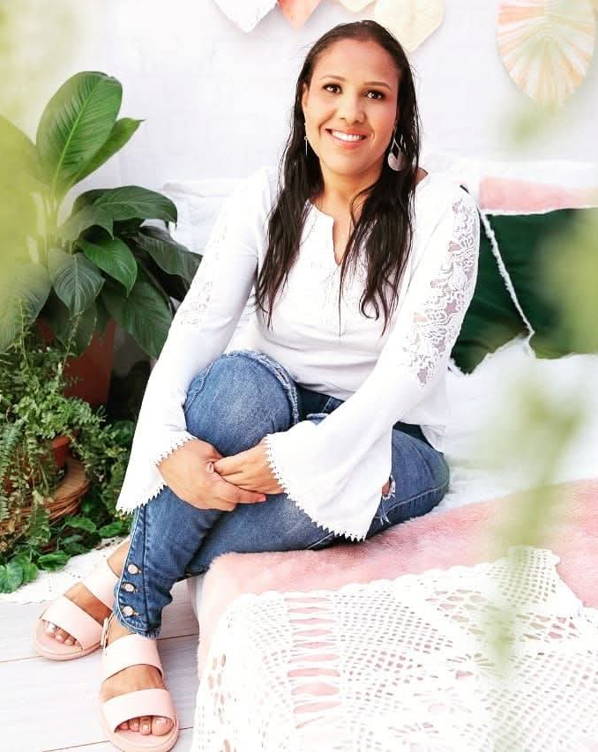
Equipe do Município
Fernanda Aparecida Cascardi - Diretora Adjunta de Educação na Diretoria Municipal de Educação, 2 meses na função
Patrícia de Melo – Coordenadora Pedagógica da EMEF Profº Waldemar Rodrigues anos finais, 2 meses na função
Gisele Aparecida Claro de Oliveira – Diretora da EMEI João Batista Cardoso, 2 meses na função
Anelise de Faria Barbosa Lima – Coordenadora Pedagógica da EMEI João Batista Cardoso, 2 meses na função
Neide Iluminata de Andrade Vanoni – Diretora da Creche Municipal Profª Fanny Perronoud Ferreira Pinto, 2 meses na função
Gislaine de Souza Xavier – Coordenadora Pedagógica da EMEIEF Maria Vitória de Campos Azevedo, 2 meses na função

Slide 7
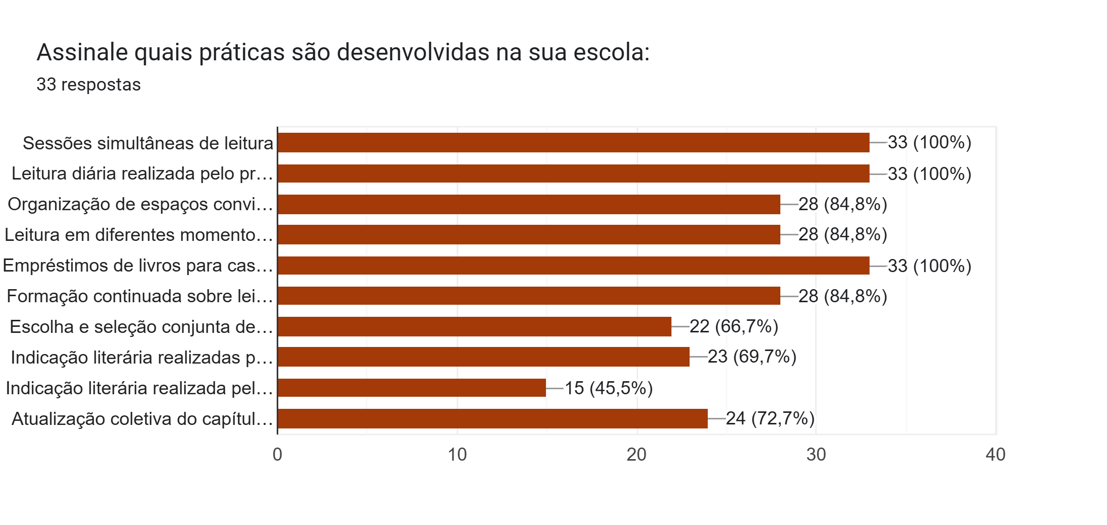
Práticas consistentes na rede para formar leitores
Dados levantados por pesquisa realizada com as equipes escolares por formulário do Google Forms, 2025

Slide 8
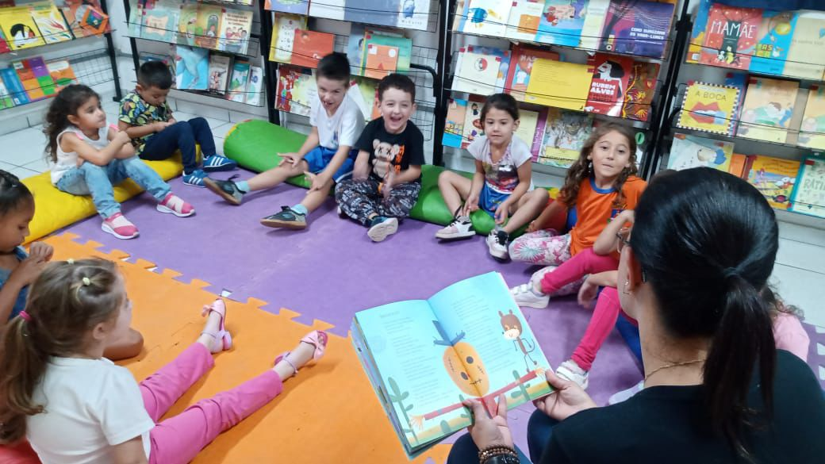
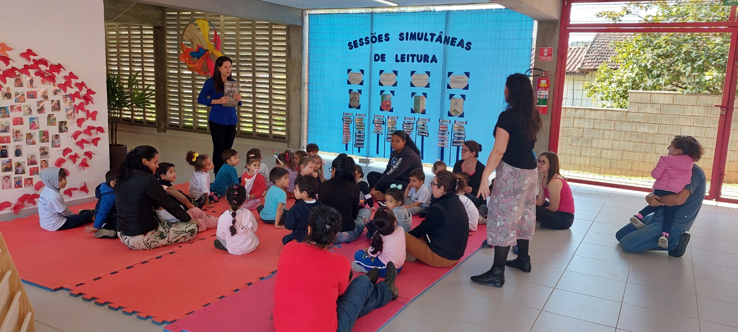
Práticas mais consistentes na rede para formar leitores
Leitura diária realizada pelo professor
A formação leitora de uma criança depende muito de um processo relacionado aos princípios do atendimento do direito ao acesso à cultura da escrita e da leitura que perpasse as instâncias do oferecimento apenas de propostas de atividades pedagógicas com leitura no âmbito escolar, ou seja, é algo que constitui o desenvolvimento integral e o entrelaçar de uma relação de encantamento, de mobilização, de envolvimento e de entrega entre o leitor e a história de um livro, de quem ouve uma leitura e se sente atraído pela maneira que a leitura está sendo conduzida, pois a leitura promove diversas reações, desperta sentimentos e promove as mais puras descobertas do mundo em que se vive.
Documento de leitura da Rede SLP, 2021
Sessões simultâneas de leitura

Slide 9
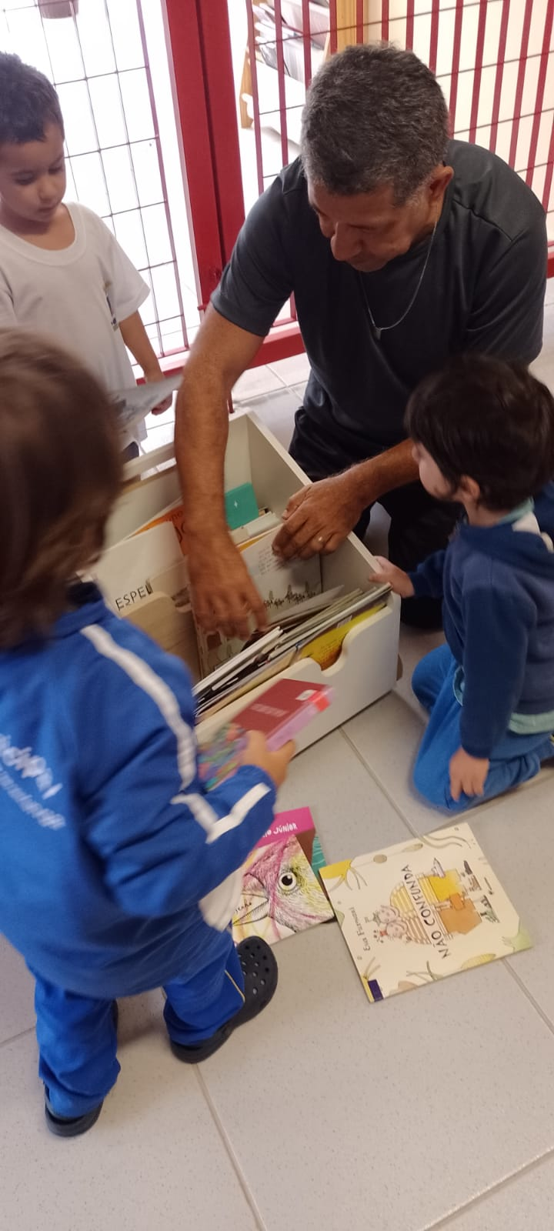
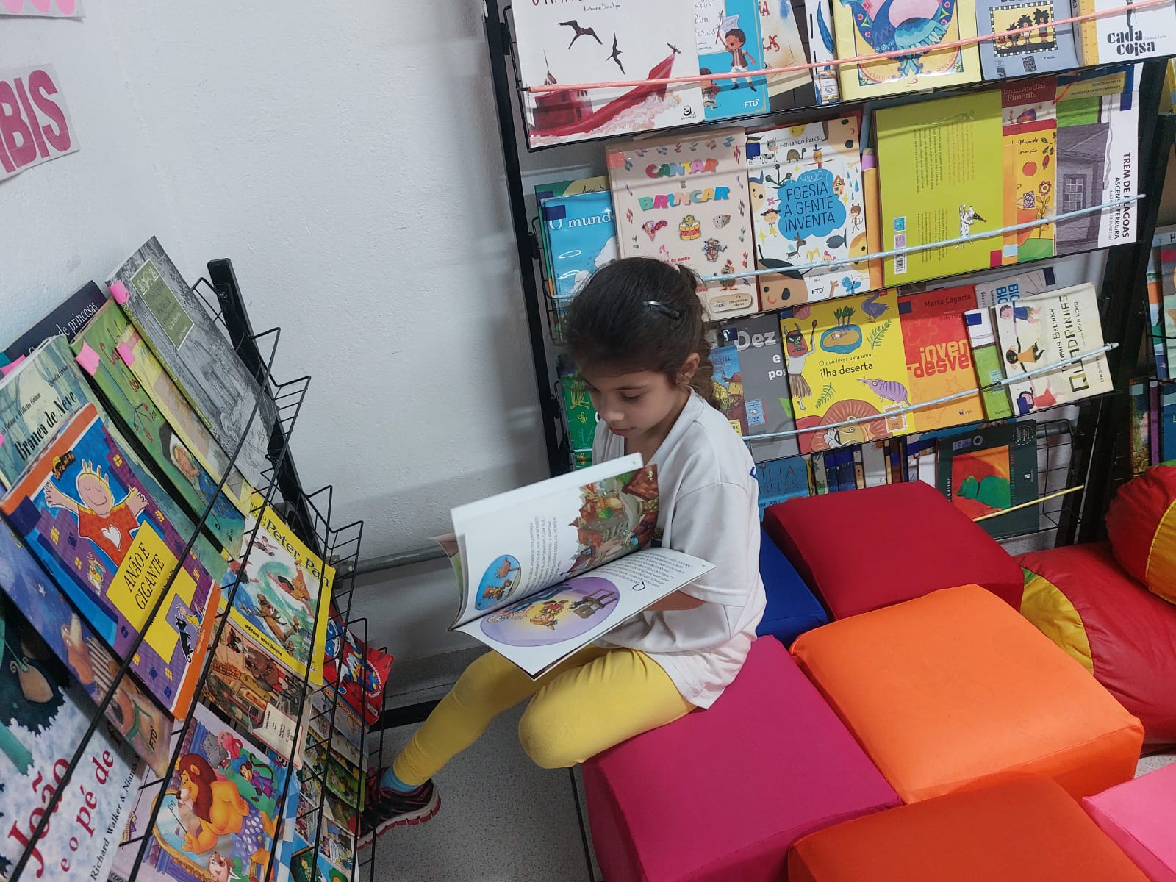
Práticas mais consistentes na rede para formar leitores
É preciso que se garantam as condições para que as crianças possam não só executar a leitura feita pelos educadores, mas também explorar materiais de leitura variados; podem perguntar e investigar sobre as diferenças e relações que se estabelecem entre imagem e textos; reconhecer partes de um livro; colocar em ação comportamentos comumente realizados por leitores experientes; reconhecer as diferenças entre o desenho e a escrita etc. (CEDAC e FTD, 2018, p. 41).
Empréstimos de Livros
Organização dos Espaços
Convidativos

Slide 10
Práticas para formar leitores que ainda precisam avançar no município
Documento de Leitura
Implementação como política pública.
1
Indicação Literária
Crianças e adultos.
2
Acervo de Qualidade
Participação da comunidade escolar.
3

Slide 11
Conquistas e avanços
Continuidade
Demais segmentos (Creche/Fundamental).
Disseminação
Ações para os demais segmentos por meio da formação continuada.
Envolvimento
Ações de boas práticas.

Slide 12
